Slide 1

Software Development
02 Software Process
Manatap Dolok Lauro, S.Kom, MMSI

Slide 2

Reference
Sommerville I, Software Engineering 10th Edition, Pearson, 2016
Chapter 2

Slide 3
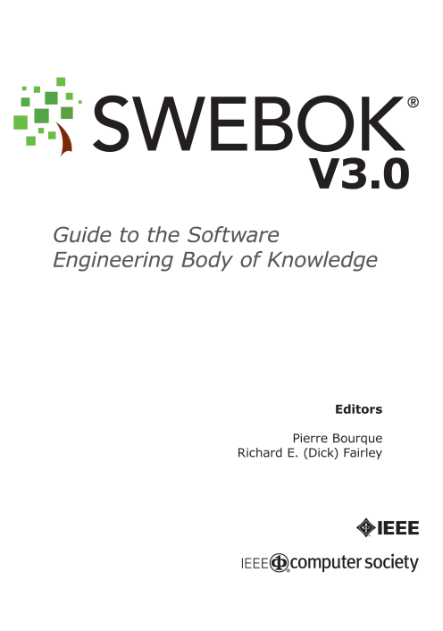
Reference
SWEBOK V3.0: Guide to the Software Engineering Body of Knowledge, IEEE Computer Society, 2014

Slide 4
Introduction

Slide 5
Software Process
Suatu Proses perangkat lunak adalah sekumpulan aktivitas terkait yang mengarah pada produksi sistem perangkat lunak.
Proses yang digunakan di berbagai perusahaan bergantung pada jenis perangkat lunak yang dikembangkan, persyaratan pelanggan perangkat lunak, dan keterampilan orang yang menulis perangkat lunak tersebut.
Namun, walaupun ada banyak proses perangkat lunak yang berbeda, semuanya harus menyertakan, dalam beberapa bentuk, empat aktivitas rekayasa perangkat lunak dasar.

Slide 6
Four fundamental software engineering activities:
Software specification
Fungsionalitas Software dan batasan pada operasinya sudah harus didefinisikan .
Software development
Software untuk memenuhi spesifikasi harus diproduksi.
Software validation
Software harus divalidasi untuk memastikan bahwa ia melakukan apa yang diinginkan pelanggan
Software evolution
Software harus berkembang untuk memenuhi kebutuhan pelanggan yang terus berubah

Slide 7
Software process
kompleks dan, seperti semua proses intelektual dan kreatif, bergantung pada orang yang membuat keputusan dan penilaian.
Karena tidak ada proses universal yang tepat untuk semua jenis perangkat lunak, sebagian besar perusahaan software telah mengembangkan proses pengembangan mereka sendiri.

Slide 8
Example
Untuk sistem yang kritis terhadap keselamatan, proses pengembangan yang sangat terstruktur diperlukan di mana catatan terperinci disimpan.
Untuk sistem bisnis, dengan persyaratan yang berubah dengan cepat, proses yang lebih fleksibel dan gesit kemungkinan besar akan lebih baik.

Slide 9
Software Process Models

Slide 10
Software process model
Model proses perangkat lunak (kadang-kadang disebut Siklus Hidup Pengembangan Perangkat Lunak atau model SDLC) adalah representasi yang disederhanakan dari proses perangkat lunak.
Setiap model proses merepresentasikan proses dari perspektif tertentu dan dengan demikian hanya memberikan sebagian informasi tentang proses itu.

Slide 11
The general process models:
The waterfall model
Ini mengambil aktivitas proses fundamental dari spesifikasi, pengembangan, validasi, dan evolusi dan mewakili mereka sebagai fase proses terpisah seperti spesifikasi persyaratan, desain perangkat lunak, implementasi, dan pengujian.
Incremental development
Pendekatan ini menyisipkan aktivitas spesifikasi, pengembangan, dan validasi. Sistem ini dikembangkan sebagai serangkaian versi (increments), dengan setiap versi menambahkan fungsionalitas ke versi sebelumnya.
Integration and configuration
Pendekatan ini bergantung pada ketersediaan komponen atau sistem yang dapat digunakan kembali. Proses pengembangan sistem berfokus pada konfigurasi komponen ini untuk digunakan dalam pengaturan baru dan mengintegrasikannya ke dalam sistem.

Slide 12
more…
tidak ada model proses universal yang tepat untuk semua jenis pengembangan perangkat lunak. Ini tergantung pada pelanggan dan persyaratan peraturan, lingkungan tempat perangkat lunak akan digunakan, dan jenis perangkat lunak yang dikembangkan.
Perangkat lunak yang kritis terhadap keselamatan biasanya dikembangkan menggunakan proses waterfall karena banyak analisis dan dokumentasi diperlukan sebelum implementasi dimulai.
Produk perangkat lunak sekarang selalu dikembangkan menggunakan model proses inkremental.
Sistem bisnis semakin dikembangkan dengan mengkonfigurasi sistem yang ada dan mengintegrasikannya untuk membuat sistem baru dengan fungsionalitas yang diperlukan.

Slide 13
The Waterfall Model

Slide 14
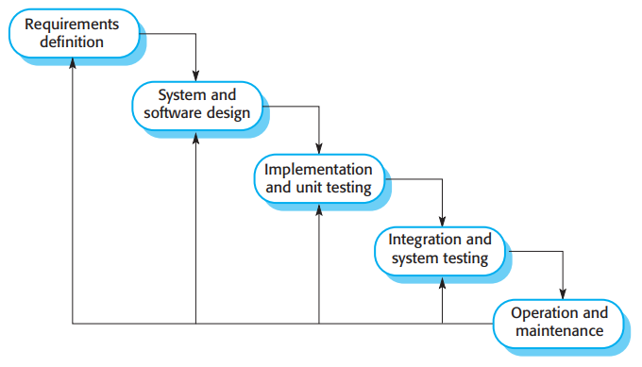
The Waterfall Model

Slide 15
The Waterfall Model
Model pertama yang diterbitkan dari proses pengembangan perangkat lunak berasal dari model proses rekayasa yang digunakan dalam rekayasa sistem militer besar.
Ini menyajikan proses pengembangan perangkat lunak sebagai sejumlah tahapan.
Karena terjadi aliran kaskade dari satu fase ke fase lainnya, model ini dikenal dengan model air terjun.
Model air terjun adalah contoh proses yang digerakkan oleh rencana (merencanakan dan menjadwalkan semua aktivitas proses sebelum memulai pengembangan perangkat lunak).

Slide 16
The waterfall model stages
1. Requirements analysis and definition
Layanan sistem, kendala, dan tujuan ditetapkan melalui konsultasi dengan pengguna sistem. Mereka kemudian didefinisikan secara rinci dan berfungsi sebagai spesifikasi sistem.
2. System and software design
Proses desain sistem mengalokasikan persyaratan ke sistem perangkat keras atau perangkat lunak. Ini menetapkan arsitektur sistem secara keseluruhan. Desain perangkat lunak melibatkan mengidentifikasi dan menjelaskan abstraksi sistem perangkat lunak dasar dan hubungannya.

Slide 17
The waterfall model stages
3. Implementation and unit testing
Selama tahap ini, desain perangkat lunak diwujudkan sebagai sekumpulan program atau unit program. Pengujian unit melibatkan verifikasi bahwa setiap unit memenuhi spesifikasinya.
4. Integration and system testing
Unit program atau program individu diintegrasikan dan diuji sebagai sistem yang lengkap untuk memastikan bahwa persyaratan perangkat lunak telah terpenuhi. Setelah pengujian, sistem perangkat lunak dikirimkan ke pelanggan.

Slide 18
The waterfall model stages
5. Operation and maintenance
Biasanya, ini adalah fase siklus hidup terpanjang. Sistem dipasang dan mulai digunakan secara praktis. Pemeliharaan melibatkan koreksi kesalahan yang tidak ditemukan pada tahap awal siklus hidup, meningkatkan implementasi unit sistem, dan meningkatkan layanan sistem saat persyaratan baru ditemukan.

Slide 19
The waterfall model
Pada prinsipnya, hasil dari setiap tahapan dalam model waterfall adalah satu atau lebih dokumen yang disetujui (“ditandatangani”). Fase berikut tidak boleh dimulai hingga fase sebelumnya selesai.
Proses perangkat lunak, dalam praktiknya, tidak pernah menjadi model linier sederhana tetapi melibatkan umpan balik dari satu fase ke fase lainnya.

Slide 20
The waterfall model in practice
Saat informasi baru muncul dalam tahap proses, dokumen yang dihasilkan pada tahap sebelumnya harus dimodifikasi untuk mencerminkan perubahan sistem yang diperlukan.
Misalnya, jika ditemukan bahwa persyaratan terlalu mahal untuk diterapkan, dokumen persyaratan harus diubah untuk menghapus persyaratan tersebut. Namun, ini membutuhkan persetujuan pelanggan dan menunda proses pengembangan secara keseluruhan.

Slide 21
The waterfall model in practice
Baik pelanggan dan pengembang mungkin membekukan spesifikasi perangkat lunak sebelum waktunya sehingga tidak ada perubahan lebih lanjut yang dibuat untuk itu.
Ini berarti bahwa masalah dibiarkan untuk diselesaikan kemudian, diabaikan, atau diprogram.
Model air terjun bukanlah model proses yang tepat dalam situasi di mana komunikasi tim informal dimungkinkan dan persyaratan perangkat lunak berubah dengan cepat. Pengembangan berulang dan metode tangkas lebih baik untuk sistem ini

Slide 22
The Incremental Model

Slide 23
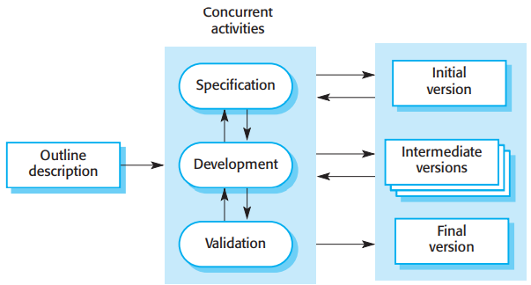
The Incremental Model

Slide 24
The Incremental Model
Pengembangan bertahap dalam beberapa bentuk sekarang menjadi pendekatan yang paling umum untuk pengembangan sistem aplikasi dan produk perangkat lunak.
Pendekatan ini bisa digerakkan oleh rencana, gesit atau, biasanya, campuran dari pendekatan ini.
Dalam pendekatan berdasarkan rencana, peningkatan sistem diidentifikasi sebelumnya; jika pendekatan tangkas diadopsi, kenaikan awal diidentifikasi, tetapi pengembangan kenaikan selanjutnya bergantung pada kemajuan dan prioritas pelanggan.

Slide 25
The Incremental Model
Pengembangan perangkat lunak tambahan, yang merupakan bagian fundamental dari metode pengembangan tangkas, lebih baik daripada pendekatan air terjun untuk sistem yang persyaratannya cenderung berubah selama proses pengembangan (sebagian besar sistem bisnis dan produk perangkat lunak).
Perkembangan bertahap mencerminkan cara kita memecahkan masalah. Kami jarang mencari solusi masalah yang lengkap sebelumnya, tetapi bergerak menuju solusi dalam serangkaian langkah, mundur ketika kami menyadari bahwa kami telah membuat kesalahan. Dengan mengembangkan perangkat lunak secara bertahap, akan lebih murah dan mudah untuk membuat perubahan dalam perangkat lunak saat dikembangkan.

Slide 26
The Incremental Model
Setiap kenaikan atau versi sistem menggabungkan beberapa fungsionalitas yang dibutuhkan oleh pelanggan.
Umumnya, peningkatan awal sistem mencakup fungsionalitas yang paling penting atau paling mendesak.
Ini berarti bahwa pelanggan atau pengguna dapat mengevaluasi sistem pada tahap yang relatif awal dalam pengembangan untuk melihat apakah sistem memberikan apa yang dibutuhkan.

Slide 27
The Incremental Model major advantage
Biaya penerapan perubahan persyaratan berkurang.
Jumlah analisis dan dokumentasi yang harus dilakukan ulang jauh lebih sedikit daripada yang dibutuhkan dengan model air terjun
Lebih mudah untuk mendapatkan umpan balik pelanggan atas pekerjaan pengembangan yang telah dilakukan.
Pelanggan dapat mengomentari demonstrasi perangkat lunak dan melihat seberapa banyak yang telah diterapkan.
Pengiriman dan penerapan awal perangkat lunak yang berguna kepada pelanggan dimungkinkan, meskipun semua fungsionalitas belum disertakan.
Pelanggan dapat menggunakan dan mendapatkan nilai dari perangkat lunak lebih awal daripada yang dimungkinkan dengan proses air terjun

Slide 28
The incremental model problems
Pengembangan menjadi sangat akut untuk sistem yang besar, kompleks, dan tahan lama, di mana tim yang berbeda mengembangkan bagian sistem yang berbeda.
Sistem yang besar membutuhkan kerangka kerja atau arsitektur yang stabil, dan tanggung jawab tim yang berbeda yang bekerja pada bagian-bagian sistem perlu didefinisikan dengan jelas sehubungan dengan arsitektur tersebut.

Slide 29
The incremental model problems
Pengembangan inkremental tidak berarti bahwa Anda harus mengirimkan setiap kenaikan ke pelanggan sistem.
Anda dapat mengembangkan sistem secara bertahap dan memaparkannya kepada pelanggan dan pemangku kepentingan lainnya untuk dikomentari, tanpa harus mengirimkannya dan menerapkannya di lingkungan pelanggan.

Slide 30
Integration & Configuration

Slide 31
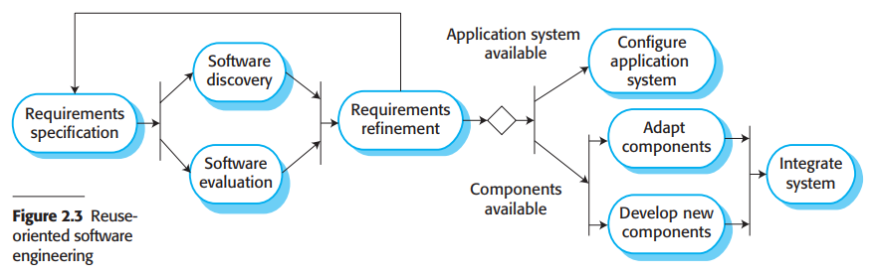
Integration & Configuration

Slide 32
Integration & Configuration
Di sebagian besar proyek perangkat lunak, ada beberapa penggunaan ulang perangkat lunak. Hal ini sering terjadi secara informal ketika orang yang mengerjakan proyek mengetahui atau mencari kode yang mirip dengan yang diperlukan. Mereka mencari ini, memodifikasinya sesuai kebutuhan, dan mengintegrasikannya dengan kode baru yang telah mereka kembangkan.
Sejak tahun 2000, proses pengembangan perangkat lunak yang berfokus pada penggunaan kembali perangkat lunak yang ada telah digunakan secara luas. Pendekatan berorientasi penggunaan kembali bergantung pada basis komponen perangkat lunak yang dapat digunakan kembali dan kerangka kerja yang terintegrasi untuk komposisi komponen ini.

Slide 33
Integration & Configuration
Tiga jenis komponen perangkat lunak sering digunakan kembali:
Sistem aplikasi yang berdiri sendiri yang dikonfigurasi untuk digunakan di lingkungan tertentu.
Koleksi objek yang dikembangkan sebagai komponen atau sebagai paket untuk diintegrasikan dengan kerangka komponen seperti kerangka Java Spring
Layanan web yang dikembangkan sesuai dengan standar layanan dan yang tersedia untuk pemanggilan jarak jauh melalui Internet

Slide 34
Integration & Configuration Stages
Requirements specification
Persyaratan awal untuk sistem diusulkan. Ini tidak harus diuraikan secara rinci tetapi harus mencakup deskripsi singkat tentang persyaratan penting dan fitur sistem yang diinginkan
Software discovery and evaluation
Mengingat garis besar persyaratan perangkat lunak, pencarian dilakukan untuk komponen dan sistem yang menyediakan fungsionalitas yang diperlukan. Komponen dan sistem kandidat dievaluasi untuk melihat apakah memenuhi persyaratan penting dan apakah secara umum cocok untuk digunakan dalam sistem

Slide 35
Integration & Configuration Stages
Requirements refinement
Selama tahap ini, persyaratan disempurnakan menggunakan informasi tentang komponen yang dapat digunakan kembali dan aplikasi yang telah ditemukan. Persyaratan diubah untuk mencerminkan komponen yang tersedia, dan spesifikasi sistem ditentukan ulang. Jika modifikasi tidak mungkin dilakukan, aktivitas analisis komponen dapat dimasukkan kembali untuk mencari solusi alternatif.

Slide 36
Integration & Configuration Stages
Application system configuration
Jika sistem aplikasi off-the-shelf yang memenuhi persyaratan tersedia, itu mungkin kemudian dikonfigurasi untuk digunakan untuk membuat sistem baru.
Component adaptation and integration
Jika tidak ada sistem off-the-shelf, komponen individu yang dapat digunakan kembali dapat dimodifikasi dan komponen baru dikembangkan. Ini kemudian diintegrasikan untuk membuat sistem.

Slide 37
Integration & Configuration Practice
Rekayasa perangkat lunak yang berorientasi pada penggunaan kembali, berdasarkan konfigurasi dan integrasi, memiliki keuntungan yang jelas dalam mengurangi jumlah perangkat lunak yang akan dikembangkan dan dengan demikian mengurangi biaya dan risiko.
Biasanya juga mengarah pada pengiriman perangkat lunak yang lebih cepat.
Namun, kompromi persyaratan tidak bisa dihindari, dan ini dapat mengarah pada sistem yang tidak memenuhi kebutuhan pengguna yang sebenarnya.

Slide 38
Process Activities

Slide 39
Four basic Process
Empat aktivitas proses dasar yaitu spesifikasi, pengembangan, validasi, dan evolusi diatur secara berbeda dalam proses pengembangan yang berbeda.
Dalam model air terjun, mereka disusun secara berurutan, sedangkan dalam perkembangan bertahap mereka disisipkan

Slide 40
1/4 Software Specification
Spesifikasi perangkat lunak atau rekayasa persyaratan adalah proses memahami dan menentukan layanan apa yang dibutuhkan dari sistem dan mengidentifikasi kendala pada operasi dan pengembangan sistem.
Rekayasa persyaratan adalah tahap yang sangat kritis dari proses perangkat lunak, karena kesalahan yang dibuat pada tahap ini pasti akan menyebabkan masalah di kemudian hari dalam desain dan implementasi sistem.

Slide 41
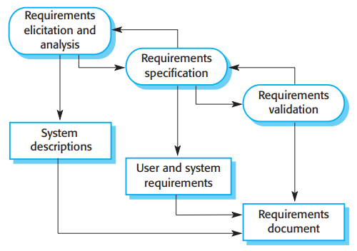
1/4 Software Specification
Proses rekayasa persyaratan bertujuan untuk menghasilkan dokumen persyaratan yang disepakati yang menetapkan sistem yang memenuhi persyaratan pemangku kepentingan.
Persyaratan biasanya disajikan pada dua tingkat detail: detail tingkat pengguna / pelanggan, dan detail tingkat pengembang sistem.

Slide 42
1/4 Software Specification
Ada tiga aktivitas utama dalam proses rekayasa persyaratan :
Elisitasi dan analisis kebutuhan
Memperoleh persyaratan sistem melalui observasi sistem yang ada, diskusi dengan calon pengguna dan pengadaan, analisis tugas, dan sebagainya.
Spesifikasi kebutuhan
Kegiatan menerjemahkan informasi yang dikumpulkan selama analisis persyaratan menjadi dokumen yang mendefinisikan seperangkat persyaratan.
Validasi persyaratan
Memeriksa persyaratan untuk realisme, konsistensi, dan kelengkapan. Selama proses ini, kesalahan dalam dokumen persyaratan pasti ditemukan. Ini kemudian harus dimodifikasi untuk memperbaiki masalah ini

Slide 43
1/4 Software Specification
Analisis kebutuhan berlanjut selama definisi dan spesifikasi, dan persyaratan baru muncul selama proses.
Dalam metode agile, spesifikasi kebutuhan bukanlah aktivitas yang terpisah tetapi dilihat sebagai bagian dari pengembangan sistem. Persyaratan ditentukan secara informal untuk setiap kenaikan sistem tepat sebelum kenaikan tersebut dikembangkan.

Slide 44
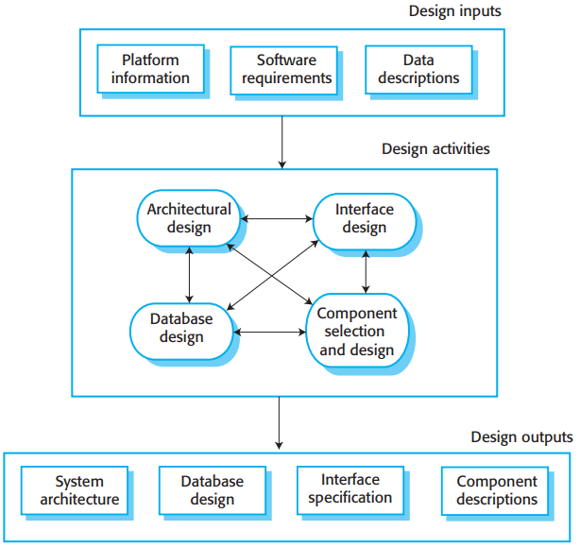
2/4 Software Design & Implementation
Ini adalah proses pengembangan sistem yang dapat dieksekusi untuk pengiriman ke pelanggan.
Terkadang ini melibatkan aktivitas terpisah dari desain perangkat lunak dan pemrograman

Slide 45
2/4 Software Design & Implementation
Dalam pendekatan agile, desain dan implementasi disisipkan, tanpa dokumen desain formal yang dihasilkan selama proses tersebut. Perangkat lunak ini masih dirancang, tetapi desainnya dicatat secara informal di papan tulis dan buku catatan pemrogram.

Slide 46
2/4 Software Design & Implementation
SOFTWARE DESIGN
Sebuah desain perangkat lunak adalah deskripsi dari
struktur perangkat lunak yang akan diimplementasikan,
model dan struktur data yang digunakan oleh sistem,
antarmuka antara komponen sistem dan, terkadang,
algoritma yang digunakan.
Desainer tidak langsung sampai pada desain yang sudah jadi tetapi mengembangkan desain secara bertahap.
Aktivitas proses desain saling terkait dan saling bergantung. Informasi baru tentang desain terus dihasilkan, dan ini memengaruhi keputusan desain sebelumnya. Oleh karena itu, pengerjaan ulang desain tidak bisa dihindari

Slide 47
2/4 Software Design & Implementation
The design process activities are both interleaved and interdependent. New information about the design is constantly being generated, and this affects previous design decisions. Design rework is therefore inevitable.

Slide 48
2/4 Software Design & Implementation
Four activities of the design process for information systems:
Architectural design
Identifies the overall structure of the system, the principal components (sometimes called subsystems or modules), their relationships, and how they are distributed.
Database design
Design the system data structures and how these are to be represented in a database. The work here depends on whether an existing database is to be reused or a new database is to be created.

Slide 49
2/4 Software Design & Implementation
Empat aktivitas proses desain untuk sistem informasi: (more…)
Desain antarmuka
Tentukan antarmuka antar komponen sistem. Spesifikasi antarmuka ini harus jelas. Dengan antarmuka yang tepat, suatu komponen dapat digunakan oleh komponen lain tanpa harus mengetahui cara penerapannya. Setelah spesifikasi antarmuka disetujui, komponen dapat dirancang dan dikembangkan secara terpisah.
Pemilihan dan desain komponen
Cari komponen yang dapat digunakan kembali dan, jika tidak ada komponen yang sesuai tersedia, rancang komponen perangkat lunak baru. Ini mungkin daftar perubahan yang harus dilakukan pada komponen yang dapat digunakan kembali atau model desain rinci yang dinyatakan dalam UML. Model desain kemudian dapat digunakan untuk menghasilkan implementasi secara otomatis.

Slide 50
2/4 Software Design & Implementation
Untuk sistem kritis, keluaran dari proses desain adalah dokumen desain terperinci yang menetapkan deskripsi sistem yang tepat dan akurat.
Jika pendekatan berbasis model digunakan, keluaran desain adalah diagram desain.
Di mana metode pengembangan yang tangkas digunakan, keluaran dari proses desain mungkin bukan dokumen spesifikasi terpisah tetapi dapat direpresentasikan dalam kode program.

Slide 51
2/4 Software Design & Implementation
IMPLEMENTATION
Pengembangan program untuk mengimplementasikan sistem mengikuti secara alami dari desain sistem. Alat pengembangan perangkat lunak dapat digunakan untuk menghasilkan program kerangka dari suatu desain, pengembang hanya perlu menambahkan rincian operasi setiap komponen program.
Pemrograman adalah aktivitas individu, dan tidak ada proses umum yang biasanya diikuti. Beberapa programmer memulai dengan komponen yang mereka pahami.

Slide 52
2/4 Software Design & Implementation
Biasanya, programmer melakukan beberapa pengujian kode yang telah mereka kembangkan. Ini sering menunjukkan cacat program (bug) yang harus dihapus dari program. Menemukan dan memperbaiki cacat program disebut debugging.
Pengujian dan debugging yang rusak adalah proses yang berbeda. Pengujian menetapkan adanya cacat. Debugging berkaitan dengan menemukan dan memperbaiki cacat ini.

Slide 53
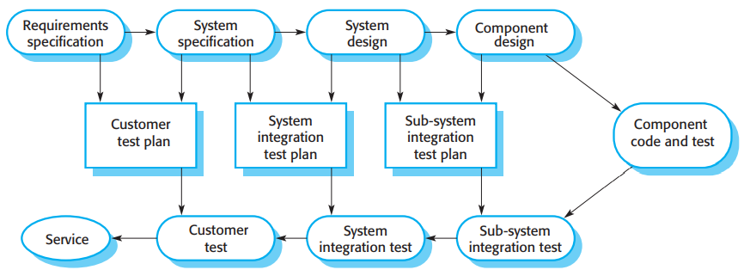
3/4 Software Validation

Slide 54
3/4 Software Validation
Verifikasi dan Validasi (V & V) dimaksudkan untuk menunjukkan bahwa sistem sesuai dengan spesifikasinya dan memenuhi harapan pelanggan sistem.
Pengujian program, di mana sistem dijalankan dengan menggunakan data pengujian simulasi, adalah teknik validasi utama. Validasi juga dapat melibatkan proses pemeriksaan, seperti inspeksi dan tinjauan, pada setiap tahap proses perangkat lunak dari definisi persyaratan pengguna hingga pengembangan program.

Slide 55
3/4 Software Validation
Sistem tidak boleh diuji sebagai satu kesatuan, unit monolitik.
Untuk perangkat lunak khusus, pengujian pelanggan melibatkan pengujian sistem dengan data pelanggan nyata.
Untuk produk yang dijual sebagai aplikasi, pengujian pelanggan terkadang disebut pengujian beta di mana pengguna terpilih mencoba dan mengomentari perangkat lunak.

Slide 56
3/4 Software Validation
Tahapan dalam proses pengujian adalah:
Pengujian komponen
Komponen penyusun sistem diuji oleh orang yang mengembangkan sistem. Setiap komponen diuji secara independen, tanpa komponen sistem lainnya.
Pengujian system
Komponen sistem terintegrasi untuk membuat sistem yang lengkap. Proses ini berkaitan dengan menemukan kesalahan yang dihasilkan dari interaksi yang tidak terduga antara komponen dan masalah antarmuka komponen.

Slide 57
3/4 Software Validation
Tahapan dalam proses pengujian adalah: (selengkapnya…)
Pengujian pelanggan/pengguna
Ini merupakan tahap terakhir dalam proses pengujian sebelum sistem diterima untuk penggunaan operasional. Sistem diuji oleh pelanggan sistem (atau pelanggan potensial) daripada dengan data pengujian simulasi.
Untuk perangkat lunak yang dibuat khusus, pengujian pelanggan dapat mengungkapkan kesalahan dan kelalaian dalam definisi persyaratan sistem, karena data nyata menjalankan sistem dengan cara yang berbeda dari data pengujian. Pengujian pelanggan juga dapat mengungkapkan masalah persyaratan di mana fasilitas sistem tidak benar-benar memenuhi kebutuhan pengguna atau kinerja sistem tidak dapat diterima.
Untuk produk, pengujian pelanggan menunjukkan seberapa baik produk perangkat lunak memenuhi kebutuhan pelanggan

Slide 58
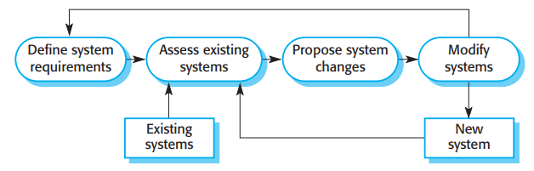
4/4 Software Evolution

Slide 59
4/4 Software Evolution
Fleksibilitas perangkat lunak adalah salah satu alasan utama mengapa semakin banyak perangkat lunak dimasukkan ke dalam sistem yang besar dan kompleks.
Perubahan dapat dilakukan pada perangkat lunak kapan saja selama atau setelah pengembangan sistem.
Secara historis, selalu ada pemisahan antara proses pengembangan perangkat lunak dan proses evolusi perangkat lunak (pemeliharaan perangkat lunak).

Slide 60
4/4 Software Evolution
Perbedaan antara pengembangan dan pemeliharaan ini semakin tidak relevan. Sangat sedikit sistem perangkat lunak yang merupakan sistem yang benar-benar baru, dan lebih masuk akal untuk melihat pengembangan dan pemeliharaan sebagai sebuah kontinum.
Daripada dua proses terpisah, lebih realistis untuk memikirkan rekayasa perangkat lunak sebagai proses evolusi di mana perangkat lunak terus berubah selama masa pakainya sebagai tanggapan terhadap perubahan persyaratan dan kebutuhan pelanggan.

Slide 61
Coping with change

Slide 62
Coping with change
Perubahan tidak bisa dihindari di semua proyek perangkat lunak besar.
Persyaratan sistem berubah seiring bisnis menanggapi tekanan eksternal, persaingan, dan prioritas manajemen yang berubah.
Saat teknologi baru tersedia, pendekatan baru untuk desain dan implementasi menjadi mungkin.
Oleh karena itu, model proses perangkat lunak apa pun yang digunakan, adalah penting bahwa model itu dapat mengakomodasi perubahan pada perangkat lunak yang sedang dikembangkan.

Slide 63
Coping with change
Perubahan menambah biaya pengembangan perangkat lunak karena itu biasanya berarti bahwa pekerjaan yang telah diselesaikan harus dikerjakan ulang. Ini disebut pengerjaan ulang.
Mungkin perlu untuk mendesain ulang sistem untuk memberikan persyaratan baru, mengubah program apa pun yang telah dikembangkan, dan menguji ulang sistem.

Slide 64
Coping with change
Dua cara untuk mengatasi perubahan dan perubahan persyaratan sistem:
Pembuatan prototipe sistem
Pengiriman inkremental

Slide 65
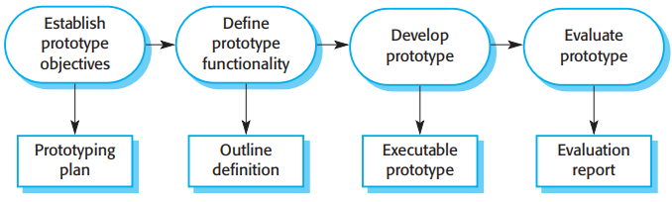
1/2 System Prototyping
Prototipe adalah versi awal dari sistem perangkat lunak yang digunakan untuk mendemonstrasikan konsep, mencoba opsi desain, dan mencari tahu lebih lanjut tentang masalah dan kemungkinan solusinya.
Pengembangan prototipe yang cepat dan berulang sangat penting agar biaya dapat dikendalikan dan pemangku kepentingan sistem dapat bereksperimen dengan prototipe di awal proses perangkat lunak.

Slide 66
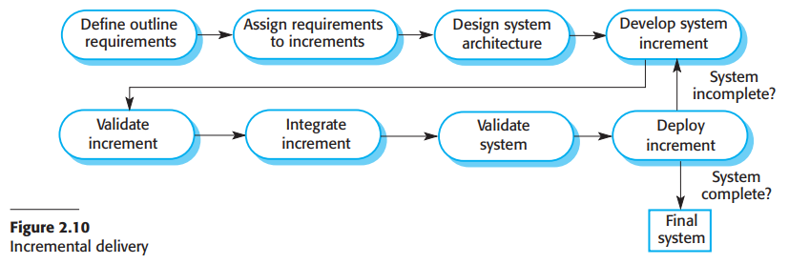
2/2 Incremental Delivery
Pendekatan pengembangan perangkat lunak di mana beberapa peningkatan yang dikembangkan dikirimkan ke pelanggan dan digunakan untuk digunakan di lingkungan kerja mereka.
Pelanggan menentukan layanan mana yang paling penting dan mana yang paling tidak penting bagi mereka.

Slide 67
Process Improvement

Slide 68
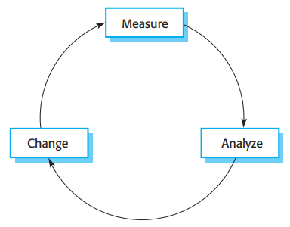
Process Improvement
Perbaikan proses berarti memahami proses yang ada dan mengubah proses ini untuk meningkatkan kualitas produk dan / atau mengurangi biaya dan waktu pengembangan.

Slide 69
Two different approach
Pendekatan kematangan proses
berfokus pada peningkatan proses dan manajemen proyek dan memperkenalkan praktik rekayasa perangkat lunak yang baik ke dalam sebuah organisasi. Tujuan utama dari pendekatan ini adalah peningkatan kualitas produk dan proses yang dapat diprediksi.
Pendekatan tangkas
Berfokus pada pengembangan berulang dan pengurangan biaya overhead dalam proses perangkat lunak. Karakteristik utama dari metode tangkas adalah pengiriman fungsionalitas yang cepat dan respons terhadap perubahan kebutuhan pelanggan.

Slide 70
Q/A

Slide 71
Tugas Kelompok
Sarankan model proses perangkat lunak generik yang paling sesuai yang dapat digunakan sebagai dasar untuk mengelola pengembangan sistem berikut. Jelaskan jawaban Anda sesuai dengan jenis sistem yang dikembangkan:
Sebuah sistem untuk mengontrol pengereman antipenguncian di dalam mobil
Sistem virtual reality untuk mendukung pemeliharaan perangkat lunak
Sistem akuntansi universitas yang menggantikan sistem yang ada
Sistem perencanaan perjalanan interaktif yang membantu pengguna merencanakan perjalanan dengan dampak lingkungan terendah
Dan lainya

Slide 72
Tata Tertib Perkuliahan
Jumlah presensi minimum 75%.
Terdapat tugas kelompok / quiz pribadi di setiap akhir pertemuan.
Tugas yang dikumpulkan lewat dari batas waktu diberikan pelanti 10 point.
Cut Off pengumpulan tugas diberikan setiap sebelum ujian UTS / UAS.
Apabila terdeteksi plagiarism pada Tugas/UTS/UAS maka diberi nilai penalty 50 point. Silahkan cek hasil pekerjaan Anda pada situs ini sebelum melakukan submisisi: Plagiarism Checker | Grammarly.

Slide 73
Tata Tertib Perkuliahan
Dosen tidak menerima komplain dari mahasiswa mengenai ketimpangan beban tugas diantara sesama anggota kelompok. Silahkan atur sendiri beban tugas yang adil.
Dosen tidak menerima permintaan perbaikan tugas akibat kesalahan upload dokumen tugas. Double check setiap sebelum melakukan submisi.
Apabila tugas dikumpulkan dalam beberapa dokumen, jangan dikompres (zip/rar/lainnya).

